Slide 1
基于环境感知的多Cloudlet协作联合调度策略研究
— 郝赟 2016-7-29

Slide 2
背景知识及相关研究
单cloudlet调度策略
多cloudlet协作系统调度策略
创新点及总结
进度安排

Slide 3
背景知识及相关研究
移动云计算 ＝ 移动设备＋移动网络＋云计算
要解决的问题:移动终端资源匮乏，处理能力弱，电池寿命周期短
目标：降低运行在资源有限的设备上的移动应用的响应时间和完成时间
降低移动设备的能耗
扩展移动设备的能力
新的问题：设备移动性、任务分布、连接多样性、代价评估、资源限制、安全等。

Slide 4
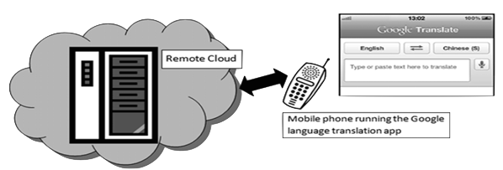
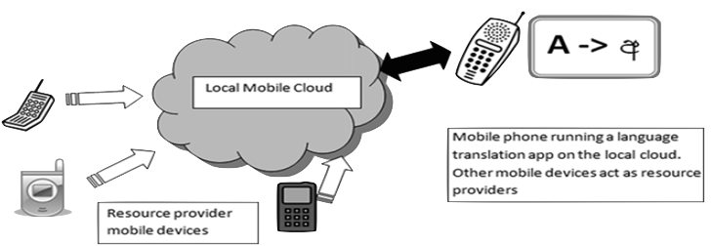
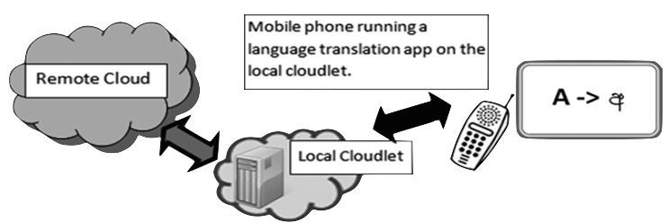
背景知识及相关研究

Slide 5
背景知识及相关研究
Cloudlets are deployed next to IEEE 802.11 access points and serve as a localized service point in close proximity to mobile devices to improve the performance of mobile cloud services
由少量服务器，PC，移动设备组成的一个移动设备和远端云通信的中转站或者直接服务移动设备的代理服务器，以Wi-Fi方式接入
A cloudlet can be viewed as a “data center in a box” that “brings the cloud closer”
cloudlet可以看做一个装在盒子里的数据中心，它使得云离我们更近

Slide 6
背景知识及相关研究
使用cloudlet的好处：
将网络连接由3G/4G转化成Wi-Fi，充分利用Wi-Fi网络的高带宽低能耗，降低时延，延长移动设备的电池使用时间
充分利用闲置资源，提高资源利用率
扩展移动终端的处理能力和存储能力

Slide 7
背景知识及相关研究
有待研究和解决的问题：
cloudlet部署和自管理
网络连接的间歇性（原因：移动性、切换、异构网络环境、网络设备连接策略……）
高效的任务分流策略
cloudlet资源发现和连接，多协同cloudlet数据同步
其它（安全等问题）

Slide 8
本文的研究内容和目的
研究内容：
单cloudlet环境下cloudlet放置和任务分流策略
多cloudlet协同环境下任务分流策略
研究目的：
扩展移动智能终端的能力
延长移动智能终端电池使用时间
降低系统平均响应时延
提升计算机基础设施利用率

Slide 9
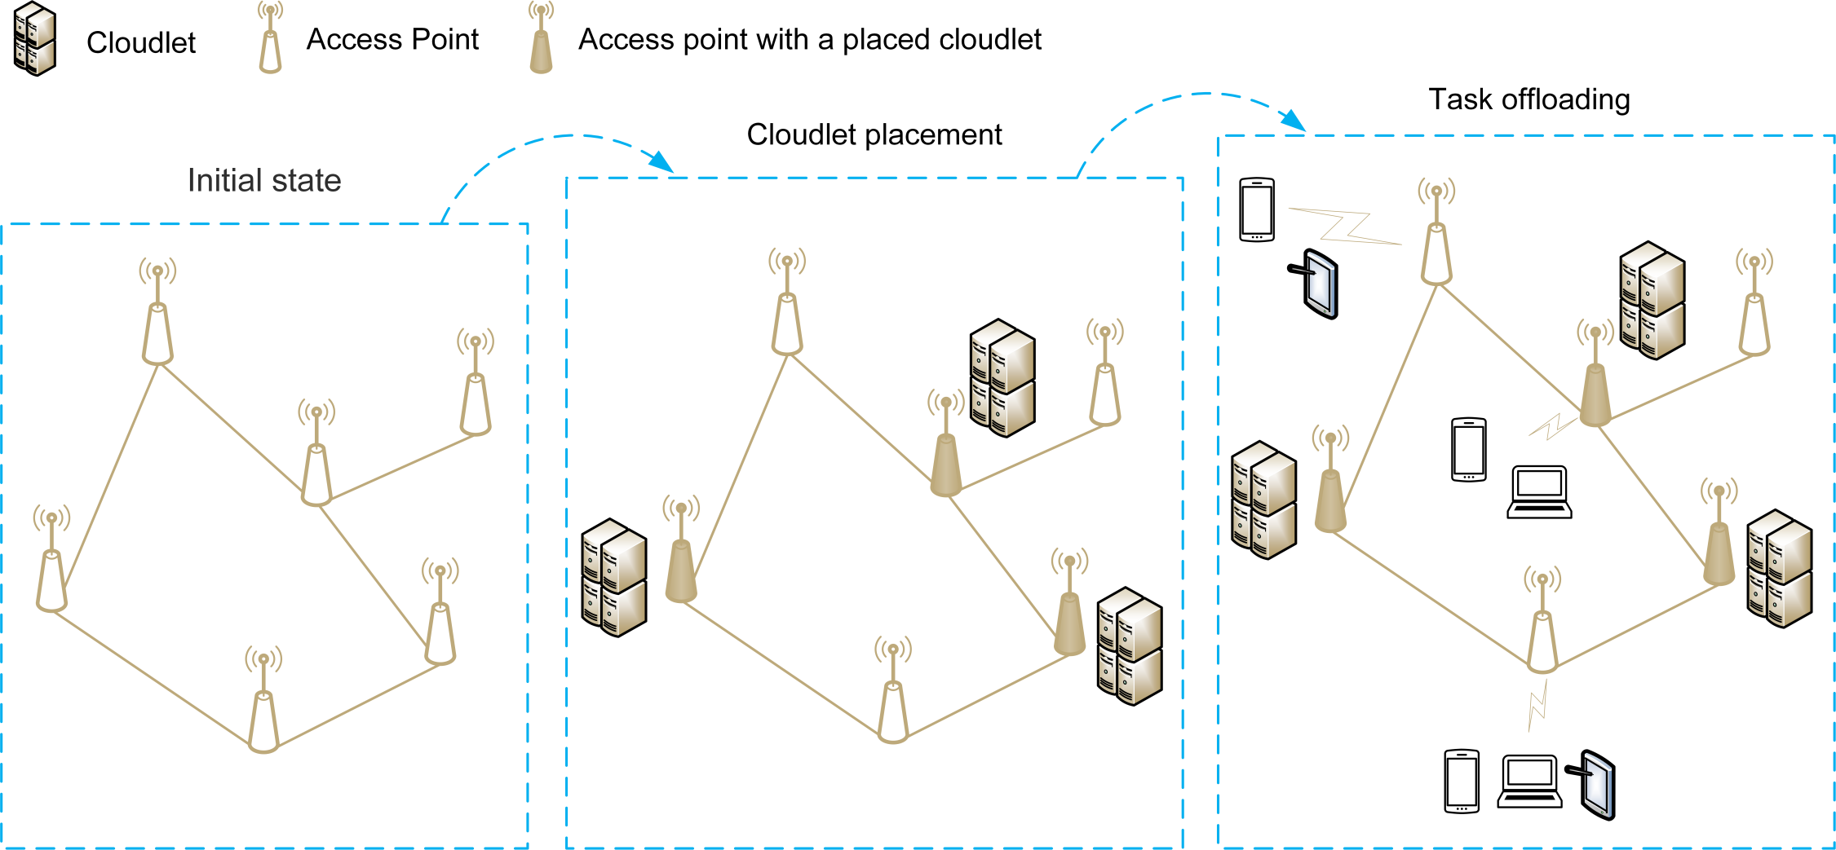
单cloudlet调度策略

Slide 10
单cloudlet调度策略
基于梯度负载密度的cloudlet放置和任务分流算法(小论文)
cloudlet放置: 考虑AP负载和用户移动性，使用梯度负载密度来决定如何放置cloudlet。
任务分流算法:以转移概率来刻画AP网络中负载转移的层级关系，并使用哈希散列的思想，以用户为粒度，按照用户优先级高低依次为每个用户分配cloudlet。
考虑因素:系统平均时延，任务成功率，负载均衡

Slide 11
单cloudlet调度策略
单cloudlet的缺点：覆盖范围小、负载不均衡、效率低、切换率高、数据迁移成本高、不灵活……
如某个cloudlet出现流量峰值时，单位任务分配到的CPU资源，内存资源和带宽资源都会急剧下降
多cloudlet协同工作构成一个更大的本地cloudlet微云可以克服以上问题但是也同样面临更多的挑战：
什么样的协同工作机制、统一管理、任务offloading复杂度更高、cloudlet网络内cloudlet切换算法、多cloudlet的网络架构、通信机制、切换算法、任务迁移算法等。

Slide 12
参考文献
[1] Efficient Algorithms for Capacitated Cloudlet Placements. IEEE ,2015.
[2] A study on the critical analysis of computational offloading frameworks for mobile cloud computing. Journal of Network and Computer Applications, 2015.
[3] Offloading in mobile cloudlet systems with intermittent connectivity. Mobile Computing, IEEE Transactions on, 2015.
[4] Optimal Cloudlet Placement and User to Cloudlet Allocation in Wireless Metropolitan Area Networks. IEEE,2015.
[5] Energy-efficient and network-aware offloading algorithm for mobile cloud computing. Computer Networks, 2014.
[6] A review on interworking and mobility techniques for seamless connectivity in mobile cloud computing. Journal of Network and Computer Applications, 2014.
[7] Mobility managed energy efficient Android mobile devices using cloudlet. IEEE, 2014.
[8] Scalable cloudlet-based mobile computing model. Procedia Computer Science, 2014.
[9] Adaptive deployment and configuration for mobile augmented reality in the cloudlet. Journal of Network and Computer Applications, 2014.
[10] Mobile cloud middleware. Journal of Systems and Software, 2014.
[11] A framework of cloud-based virtual phones for secure intelligent information management. International Journal of Information Management, 2014.
[12] Mobile cloud computing: A survey. Future Generation Computer Systems, 2013.
[13] The unheralded power of cloudlet computing in the vicinity of mobile IEEE, 2013.
[14] Resource efficient mobile computing using cloudlet infrastructure, IEEE, 2013.
[15] Bio- inspired application scheduling algorithm for mobile cloud. IEEE, 2013.
[16] Impact of cloudlets on interactive mobile cloud applications. IEEE, 2012.
[17] The case for vm-based cloudlets in mobile computing. Pervasive Computing, IEEE, 2009.

Slide 13
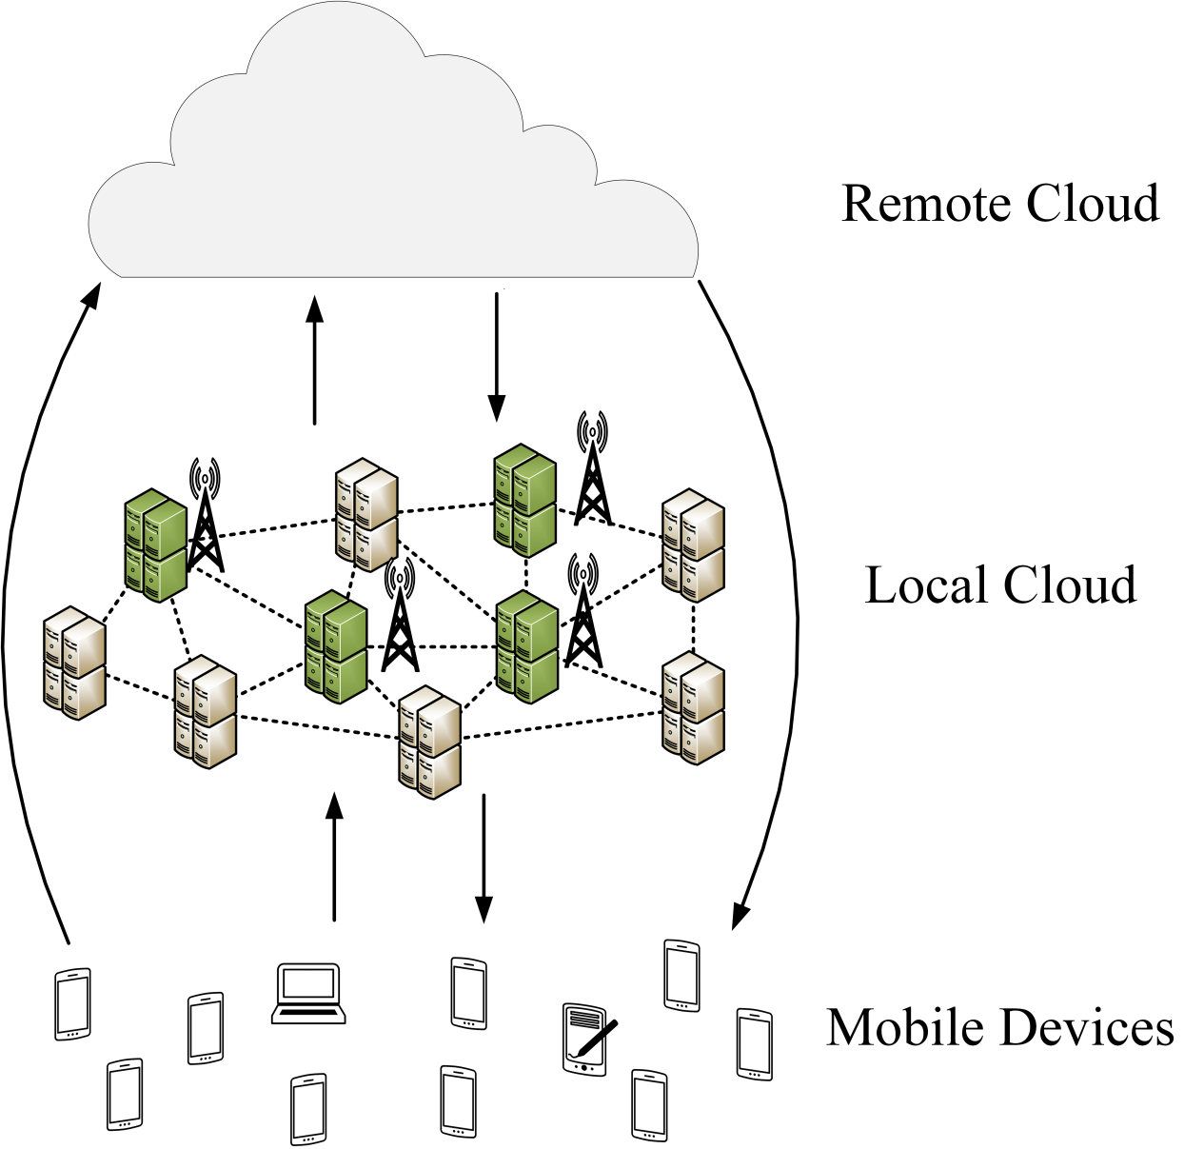
基于环境感知的多cloudlet协作联合调度策略
Mobile Cooperative Cloudlet Computing Systems(M3C)

Slide 14
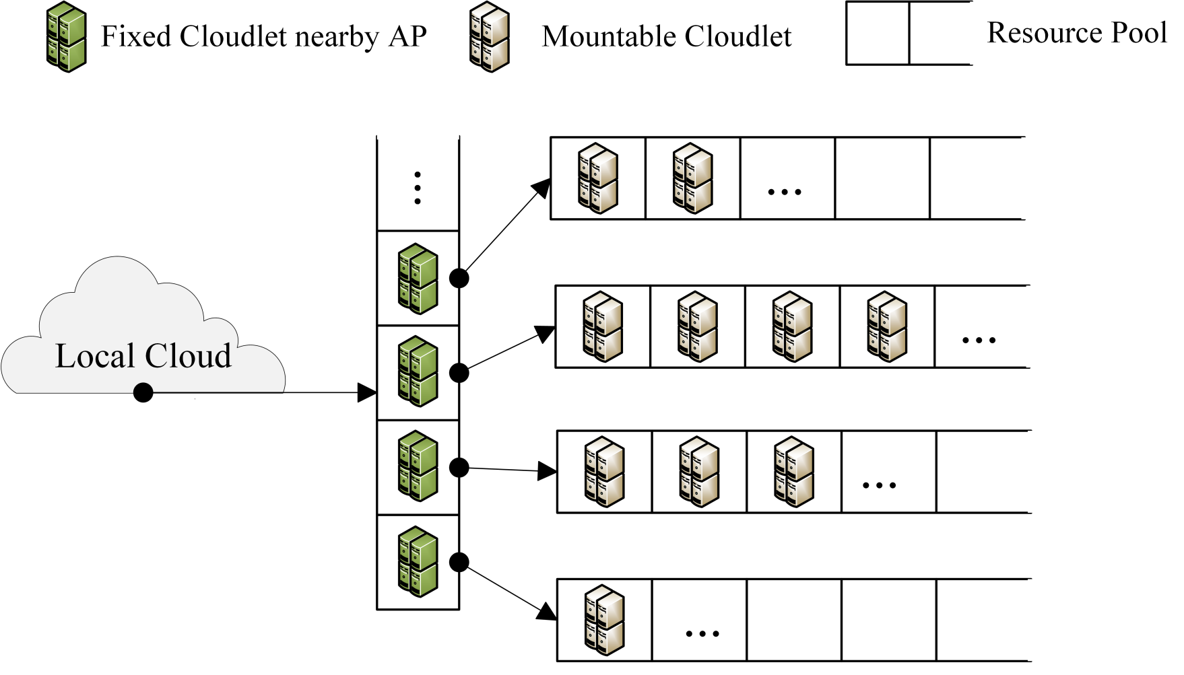
基于环境感知的多cloudlet协作联合调度策略
(Master cloudlet)
(Slave cloudlet)

Slide 15
基于环境感知的多cloudlet协作联合调度策略
Cloudlet资源池使用场景一：
某大学有 A、B、C、D、E……等多个部门有相当的计算机资源, 特定时间内需要正常使用，但相当大一部分时间处于空闲状态，因此可以将在一段时间内空闲的资源组织起来以供学校其他用途使用，在需要正常运转的时候将资源回收。
场景二：
某一区域内包含有政府建设的多处计算机基础设施以服务民众，如公共电子阅览室等，可将这些基础设施的用途按时段进行扩展，提升资源的利用率。

Slide 16
基于环境感知的多cloudlet协作联合调度策略
环境感知 = 网络条件感知 + 移动特征感知 + 资源状况感知
我们假设该M3C基于传统云计算技术基础上，具有完备的通信机制，协同合作机制和网络架构等，提出一个基于环境感知的多cloudlet协作分流算法，同时考虑移动特性，网络条件和资源状况等因素。

Slide 17
基于环境感知的多cloudlet协作联合调度策略
实验对比:
未使用移动云计算，任务在本地执行
使用移动云计算，任务在远端云执行
使用单cloudlet策略，任务在单cloudlet上执行
使用多协作cloudlet系统策略，任务在local cloud(M3C)上执行
对比因子：
能耗
平均响应时延
任务失败率
负载均衡

Slide 18
参考文献
[1] Dynamic energy-aware cloudlet-based mobile cloud computing model for green computing. Journal of Network and Computer Applications，2016
[2] Directory-based incentive management services for ad-hoc mobile clouds, International Journal of Information Management,2016
[3] On the Serviceability of Mobile Vehicular Cloudlets in a Large-Scale Urban Environment,IEEE,2016
[4] Optimal Resource Sharing in 5G-enabled Vehicular Networks: A Matrix Game Approach,IEEE,2016
[5] Computational and Communication Resource Allocation for Mobile Cooperative Cloudlet Computing Systems.2015
[6] Auction-Based Resource Allocation for Sharing Cloudlets in Mobile Cloud Computing,IEEE,2015
[7] To Offload or to Wait: An Opportunistic Offloading Algorithm for Parallel Tasks in a Mobile, IEEE, 2014.
[8] Online algorithms for location-aware task offloading in two-tiered mobile cloud .IEEE Computer Society, 2014.
[9] Providing local cloud services to mobile devices with inter-cloudlet communication. IEEE, 2014.

Slide 19
创新点及总结
单cloudlet环境下的cloudlet放置和任务分流算法(已完成)
提出一个较新的M3C模型(资源池、动态伸缩、master cloudlet、slave cloudlet、Local Cloud)(已完成)
基于环境感知的多cloudlet协作任务分流算法（正在进行……）

Slide 20
进度安排
2016-08至2016-10 完成实验部分
2016-11至2016-01 完成论文初稿
2017-02至2017-03 完成论文终稿

